Slide 1


BỘ MÔN CÁC HỆ THỐNG THÔNG TIN
https://www.fit.uet.vnu.edu.vn/cac-he-thong-thong-tin/
Phòng 311, Nhà E3
144 Xuân Thuỷ, Cầu Giấy, Hà Nội

Slide 2
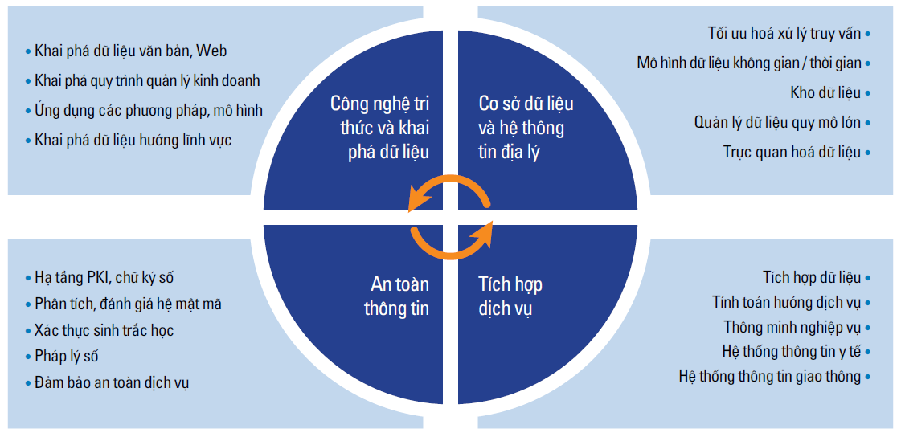
Các hướng nghiên cứu

Slide 3
Các hướng nghiên cứu của giảng viên

Slide 4
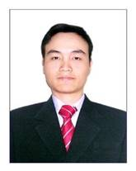
PGS.TS. Nguyễn Ngọc Hoá
Big data management
GIS
Smart integrated system
Information security
Email: hoa.nguyen@vnu.edu.vn
https://scholar.google.com/citations?user=8zApxWUAAAAJ&hl=en

Slide 5
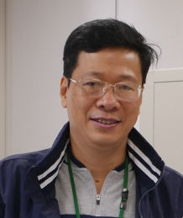
PGS. TS. Nguyễn Hải Châu
Internet of Things (IoT)
Machine learning models and their applications in IoT and material design
Geographic information systems (GIS)
Data warehouse and business Intelligence
More info: http://uet.vnu.edu.vn/~chaunh/
Email: chaunh@vnu.edu.vn
https://scholar.google.com/citations?user=72osj9YAAAAJ&hl=en

Slide 6
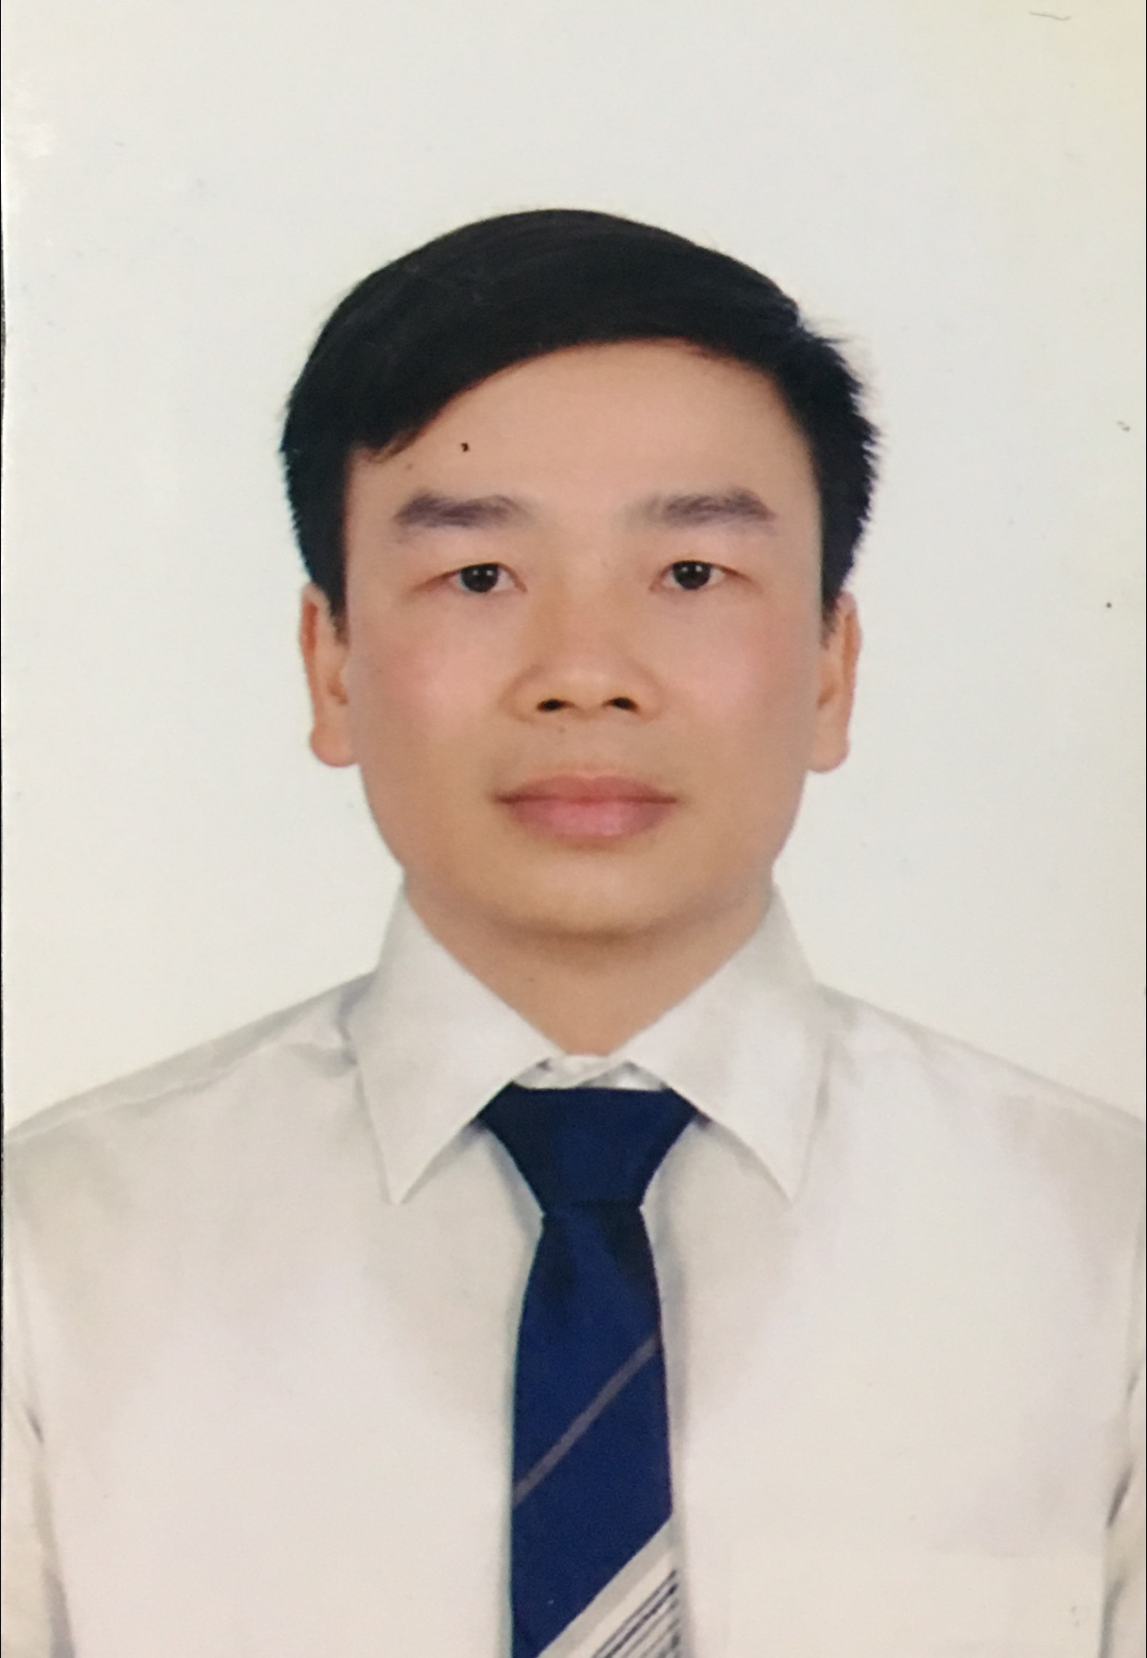
PGS.TS. Nguyễn Trí Thành
Khai phá dữ liệu (data mining),
Khai phá dữ liệu văn bản, web (text/web mining),
Khai phá quy trình (process mining),
Trí tuệ kinh doanh (Business Intelligence)
Phát triển các ứng dụng trên nền web, mobile
Quản trị hệ thống (System administration)
Xử lý song song (parallel processing)
Học máy, học sâu (machine learning, deep learning)
https://scholar.google.com.vn/citations?user=1e8JnLgAAAAJ&hl=en&authuser=1
ntthanh@vnu.edu.vn

Slide 7
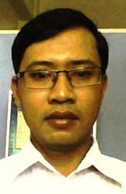
GVC. ThS. Vũ Bá Duy
Phát triển các ứng dụng trên nền tảng web/mobile
Database
Data warehouse
Email: duyvb@vnu.edu.vn

Slide 8
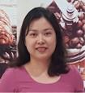
TS. Nguyễn Thị Hậu (Chủ nhiệm Bộ môn)
Phân tích dữ liệu chuỗi thời gian
Phân tích dữ liệu Tin sinh (DNA, RNA…)
Phát triển ứng dụng web/mobile
Email: nguyenhau@vnu.edu.vn
https://scholar.google.ca/citations?user=kC4O_ScAAAAJ&hl=en

Slide 9
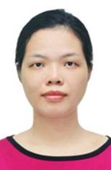
TS. Dư Phương Hạnh
Spatial Data Management
Query Optimization
Large-scale Database
Email: hanhdp@vnu.edu.vn

Slide 10
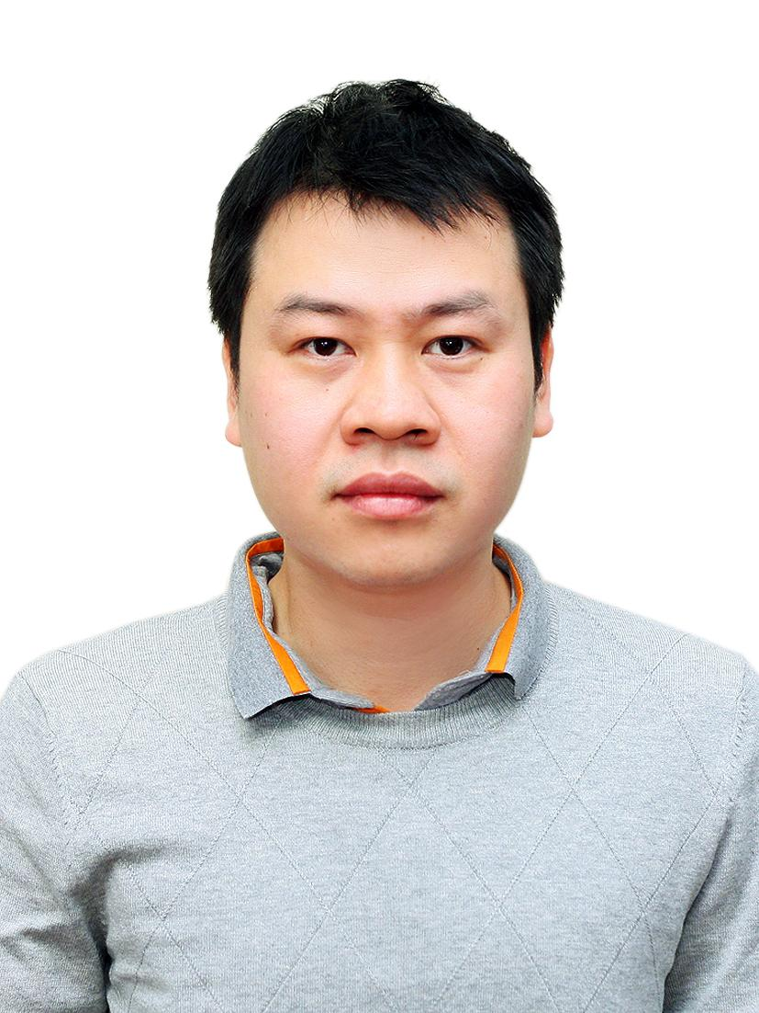
TS. Lê Hồng Hải
Phát triển ứng dụng đa nền tảng web/mobile
Phát triển ứng dụng dựa trên nền tảng Low-code/No-code
Hệ thống CSDL dữ liệu lớn NoSQL/NewSQL/Blockchain
Ứng dụng ảnh sử dụng mô hình học sâu
Email: hailh@vnu.edu.vn
https://scholar.google.com/citations?user=TXfdRfMAAAAJ&hl=en

Slide 11
Danh sách giảng viên thỉnh giảng
PGS.TS. Đỗ Trung Tuấn (ĐHKHTN, ĐHQGHN, tuandt@vnu.edu.vn)
PGS.TS. Nguyễn Hà Nam (Đại học Điện lực, namnh@vnu.edu.vn)
TS. Phùng Văn Ổn (VP Chính phủ, onphungvan@gmail.com)
PGS.TS. Đỗ Văn Thành (Đại học CMC, hieuthanhdv@gmail.com)
NCS. Phạm Hải Đăng (dangph@vnu.edu.vn )
ThS. Nguyễn Ngọc Quỳnh (nguyenngocquynh1997@vnu.edu.vn)

Slide 12


